Slide 1
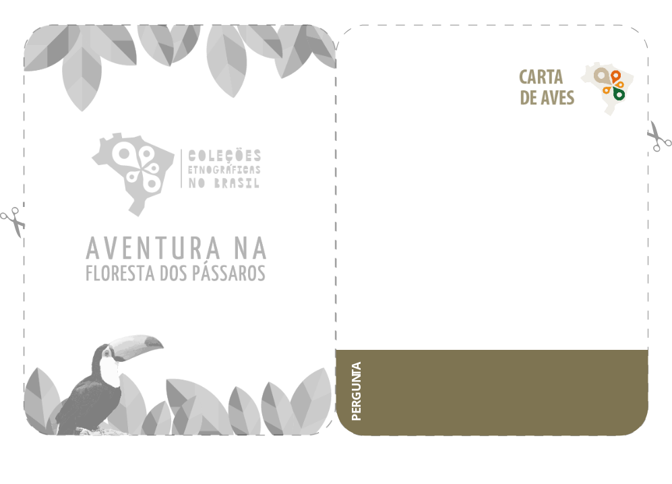
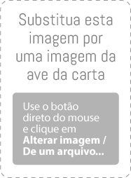
CARTAS DE AVES
Nome
da Ave
Nome
da Ave
Edite este texto escrevendo aqui uma descrição da ave: use no máximo 20 palavras em 5 ou 6 linhas.
Edite este texto escrevendo aqui uma descrição da ave: use no máximo 20 palavras em 5 ou 6 linhas.
Edite este texto escrevendo a pergunta da carta: use no máximo 15 palavras em 3 linhas.
Edite este texto escrevendo a pergunta da carta: use no máximo 15 palavras em 3 linhas.
Nome
da Ave
Nome
da Ave
Edite este texto escrevendo aqui uma descrição da ave: use no máximo 20 palavras em 5 ou 6 linhas.
Edite este texto escrevendo aqui uma descrição da ave: use no máximo 20 palavras em 5 ou 6 linhas.
Edite este texto escrevendo a pergunta da carta: use no máximo 15 palavras em 3 linhas.
Edite este texto escrevendo a pergunta da carta: use no máximo 15 palavras em 3 linhas.
.
Edite este texto escrevendo a pergunta da carta: use no máximo 15 palavras em 3 linhas.
Edite este texto escrevendo a pergunta da carta: use no máximo 15 palavras em 3 linhas.

